Slide 1
使わなくなったメディア どうしてますか
小島 肇
kjm@rins.ryukoku.ac.jp

Slide 2
使わなくなったメディア どうしてますか

Slide 3
こういうのがあったら
さくっと消去して
捨てるも吉ですが……

Slide 4
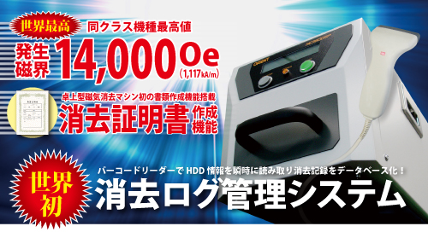
例：オリエントコンピューター HC3800SP-L
http://www.orient-computer.co.jp/products/hc3800sp-l.php

Slide 5
予算がない orz

Slide 6
人力でがんばって
捨てる

Slide 7
分別もしたいし

Slide 8
捨てたいものの例

Slide 9
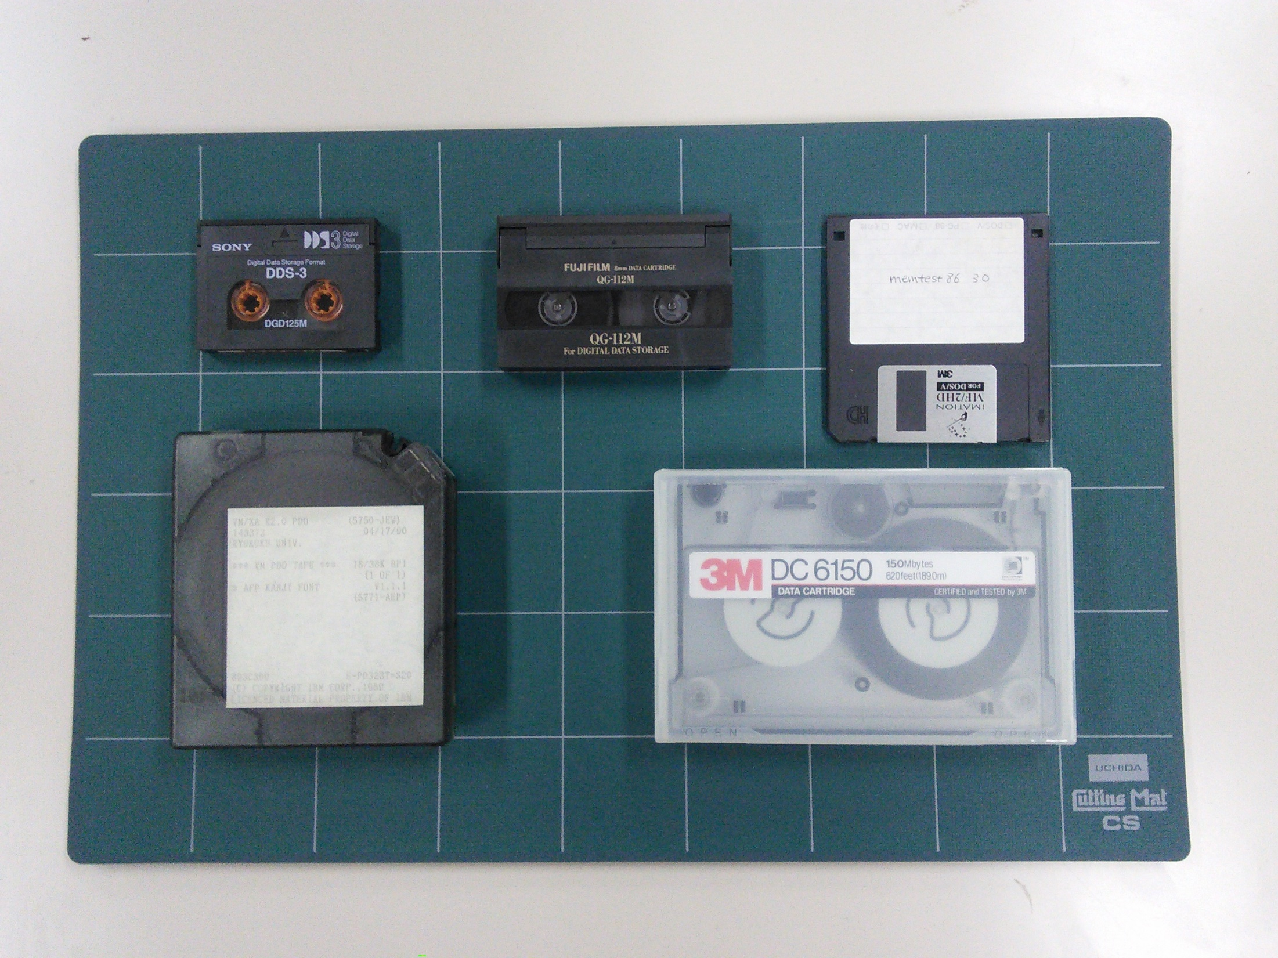
Exabyte
8mm
フロッピー
ディスク
DDS
IBM 3480
DC6150 (QIC-150)

Slide 10
道具の例

Slide 11
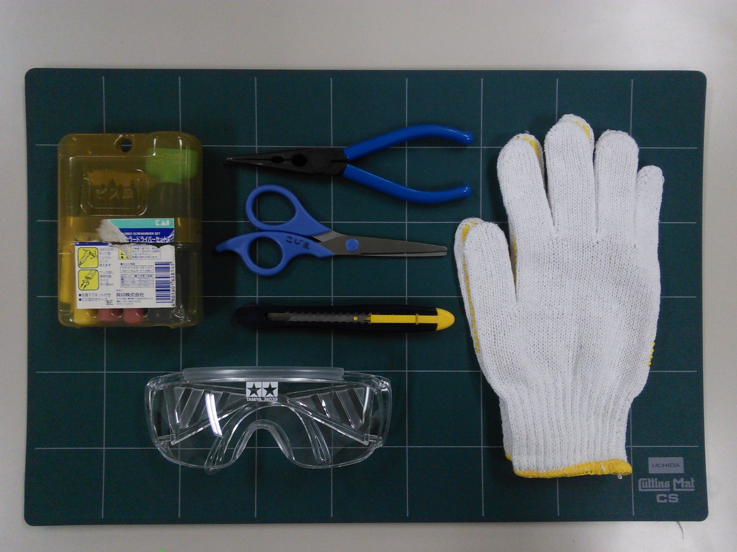

Slide 12
フロッピーディスク

Slide 13
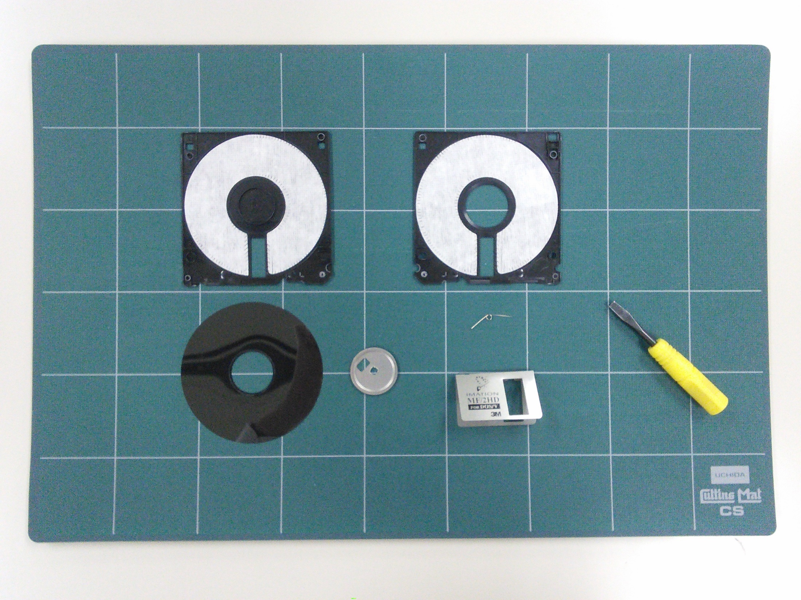

Slide 14
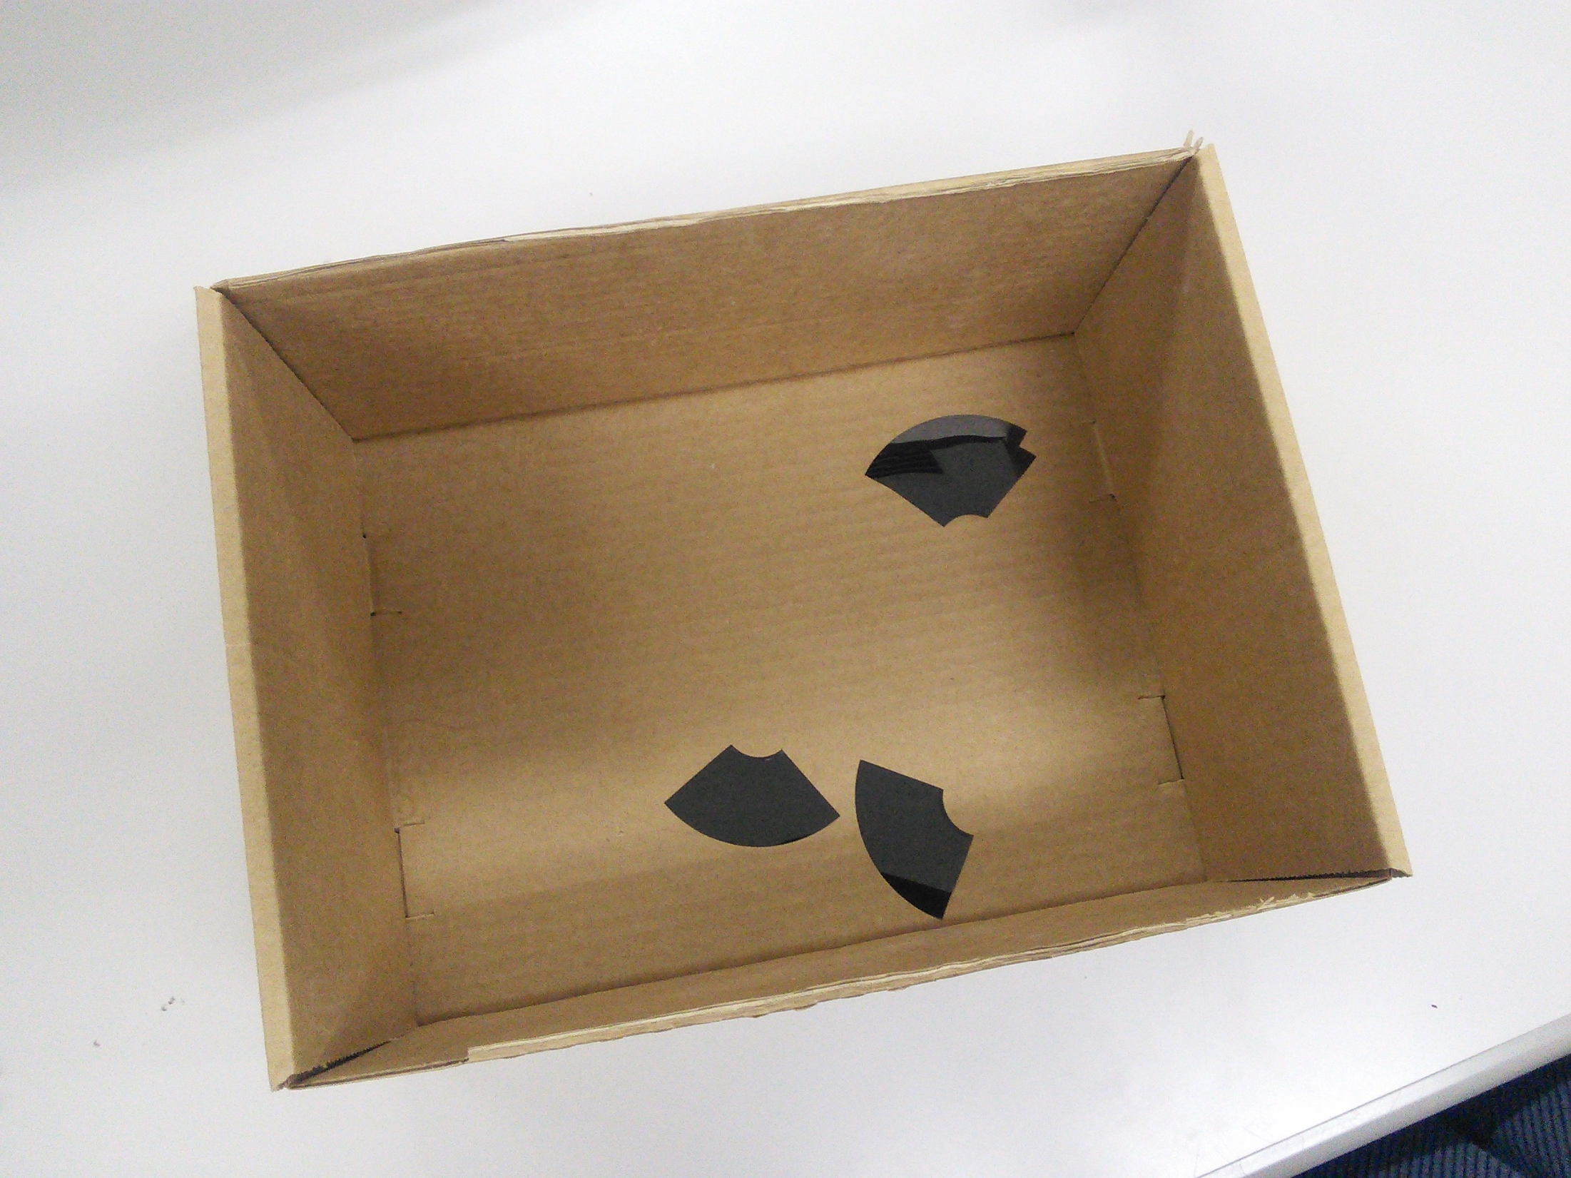

Slide 15
DDS

Slide 16
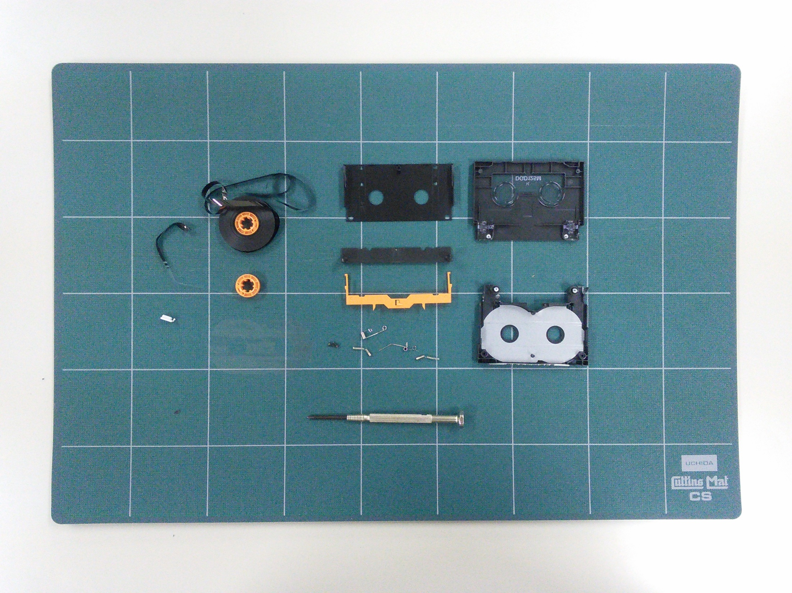

Slide 17
Exabyte 8mm

Slide 18
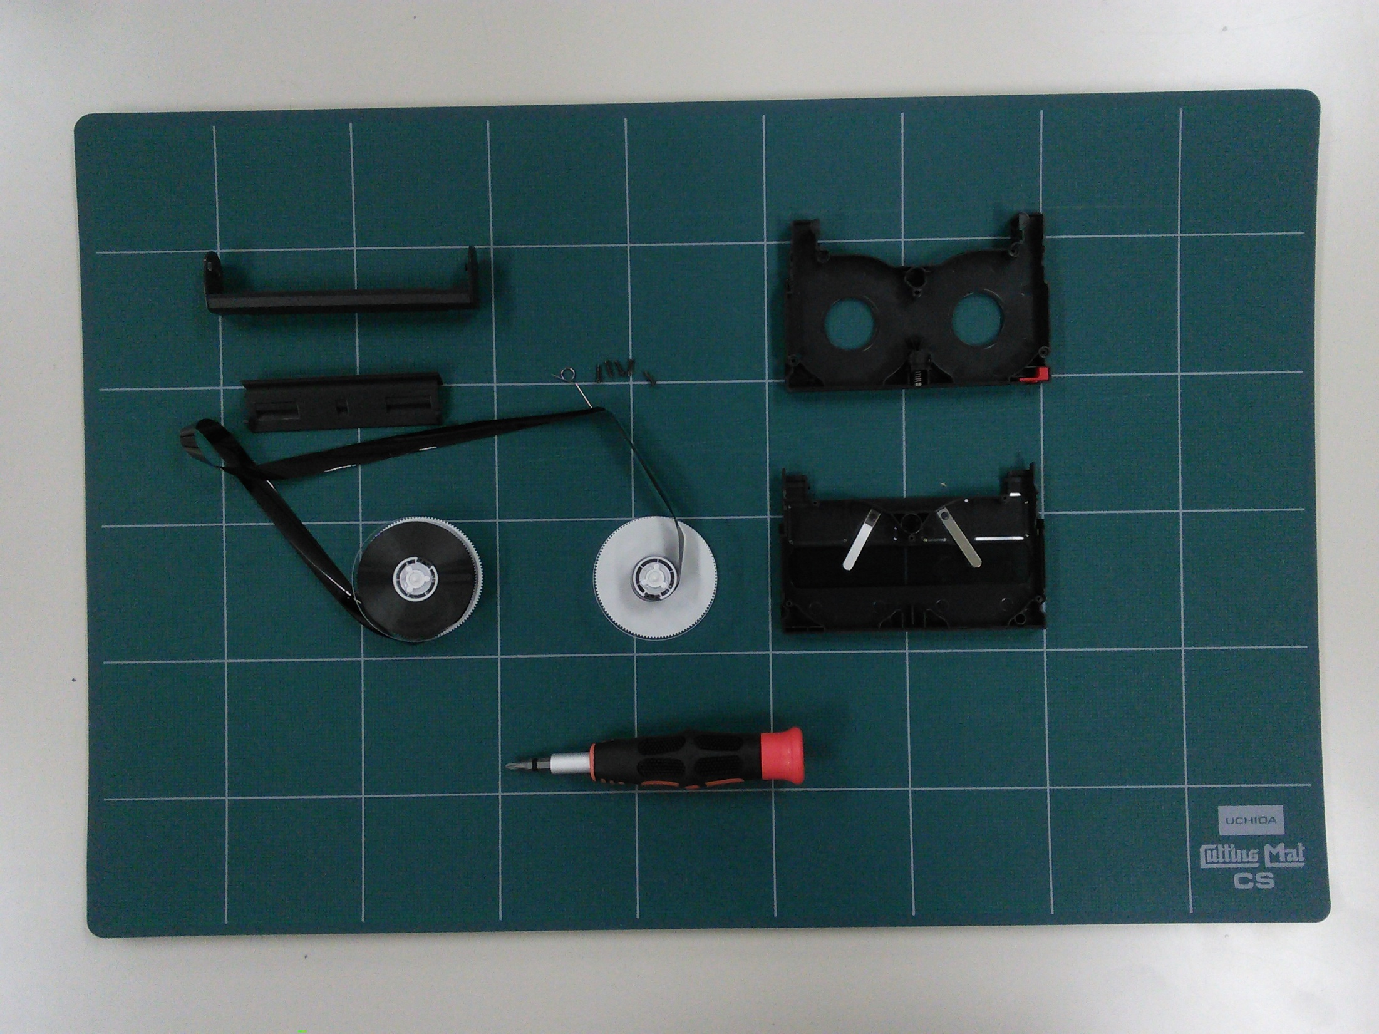

Slide 19
DS6150 (QIC-150)

Slide 20
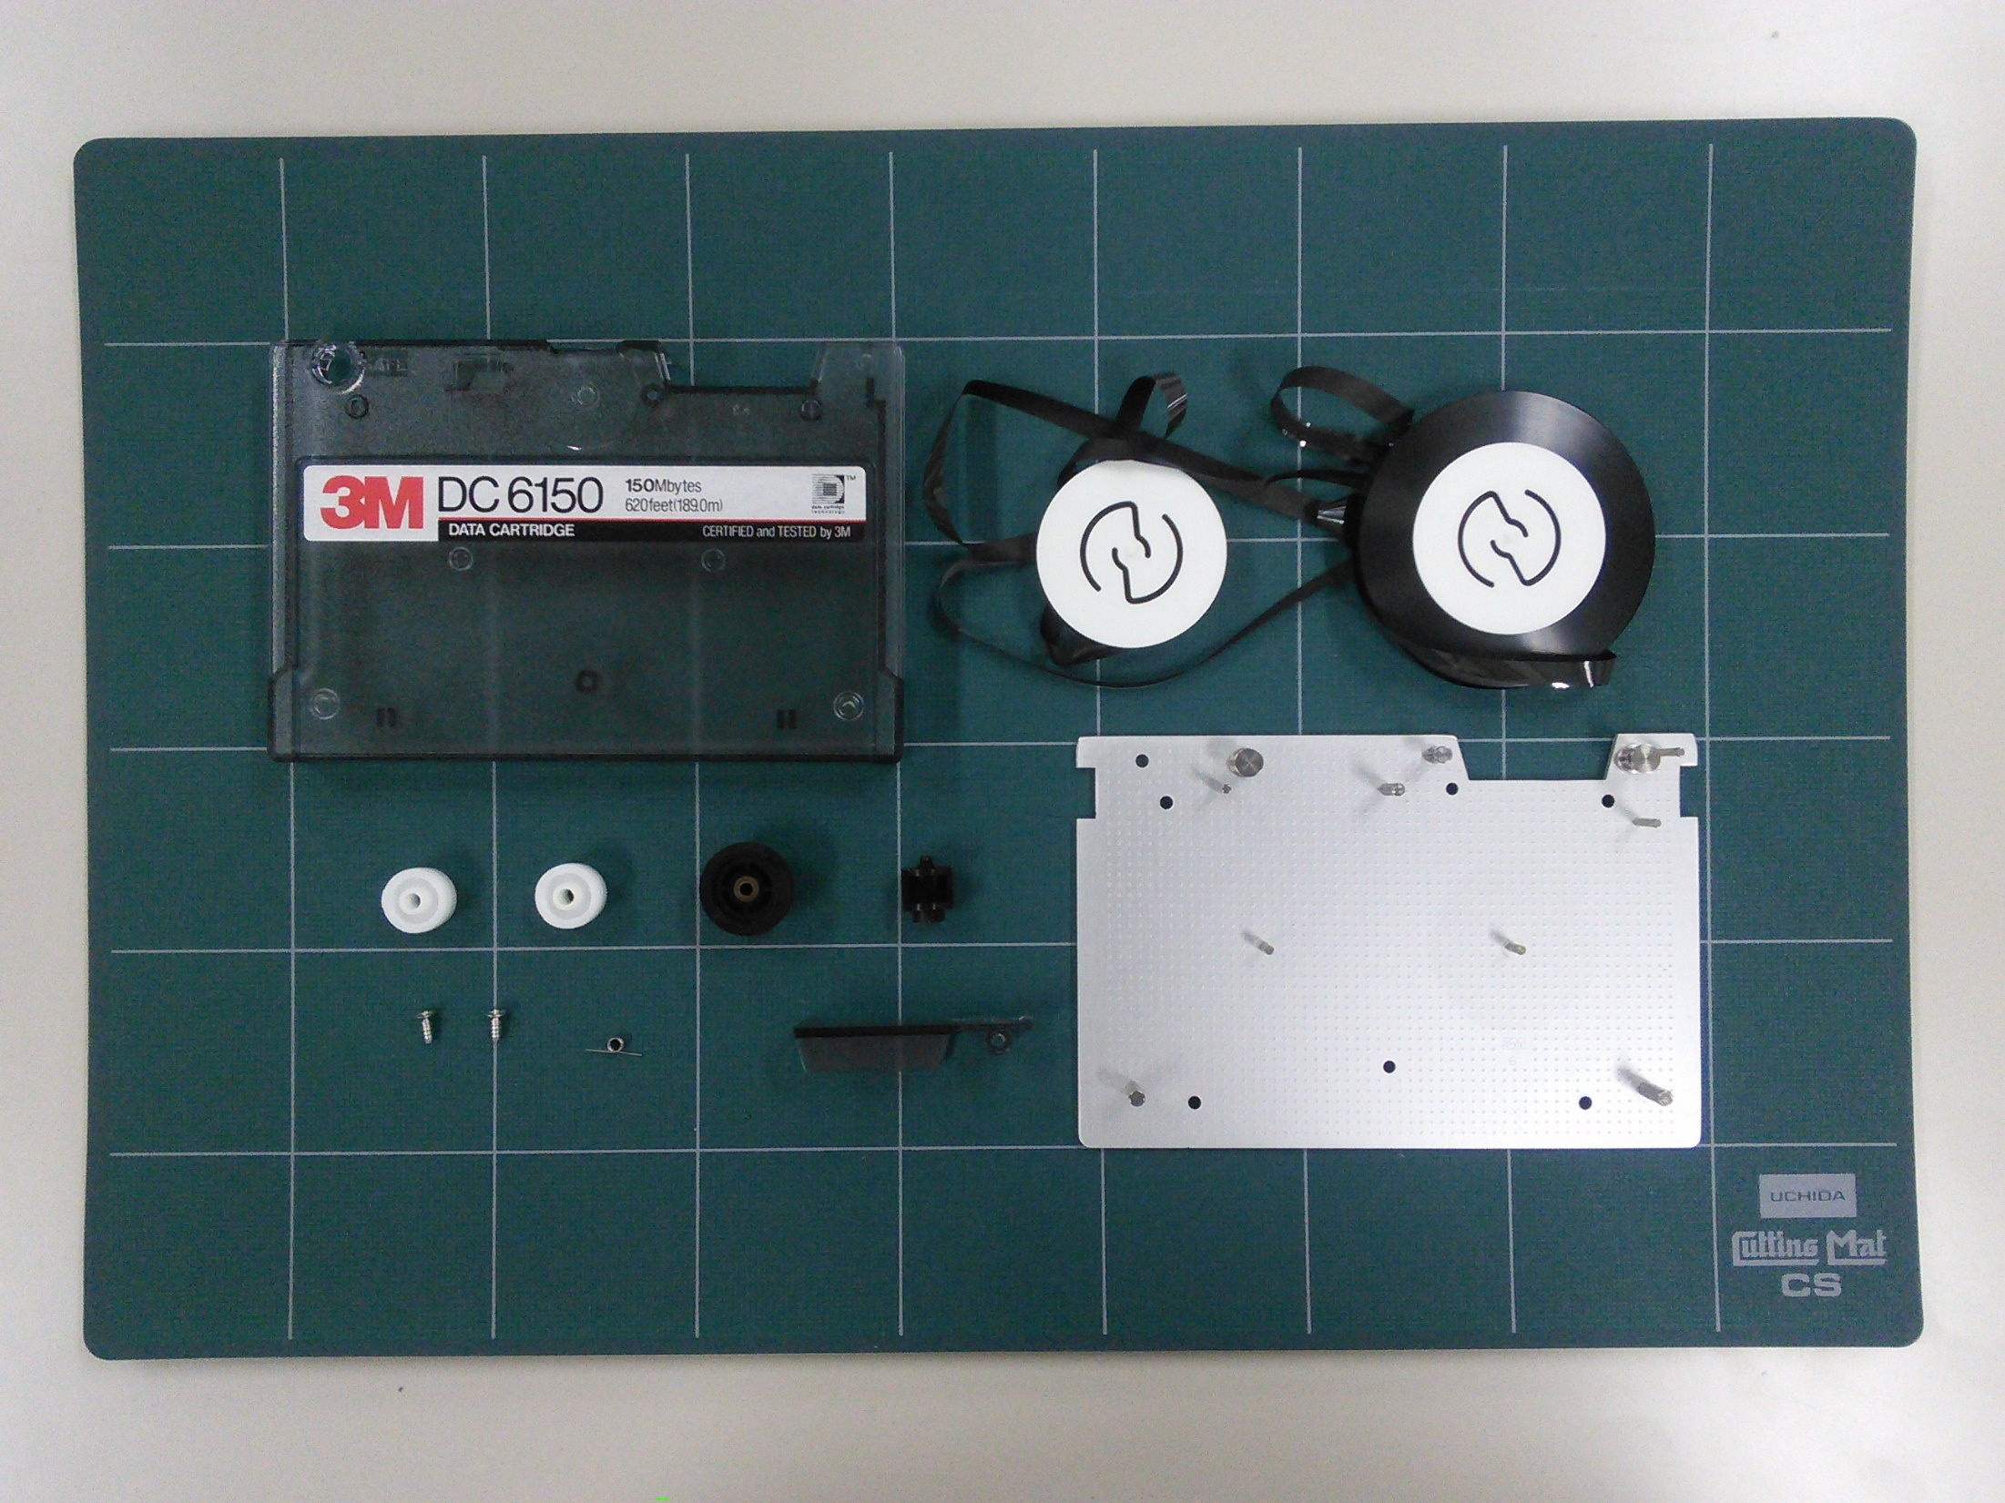

Slide 21
IBM 3480

Slide 22
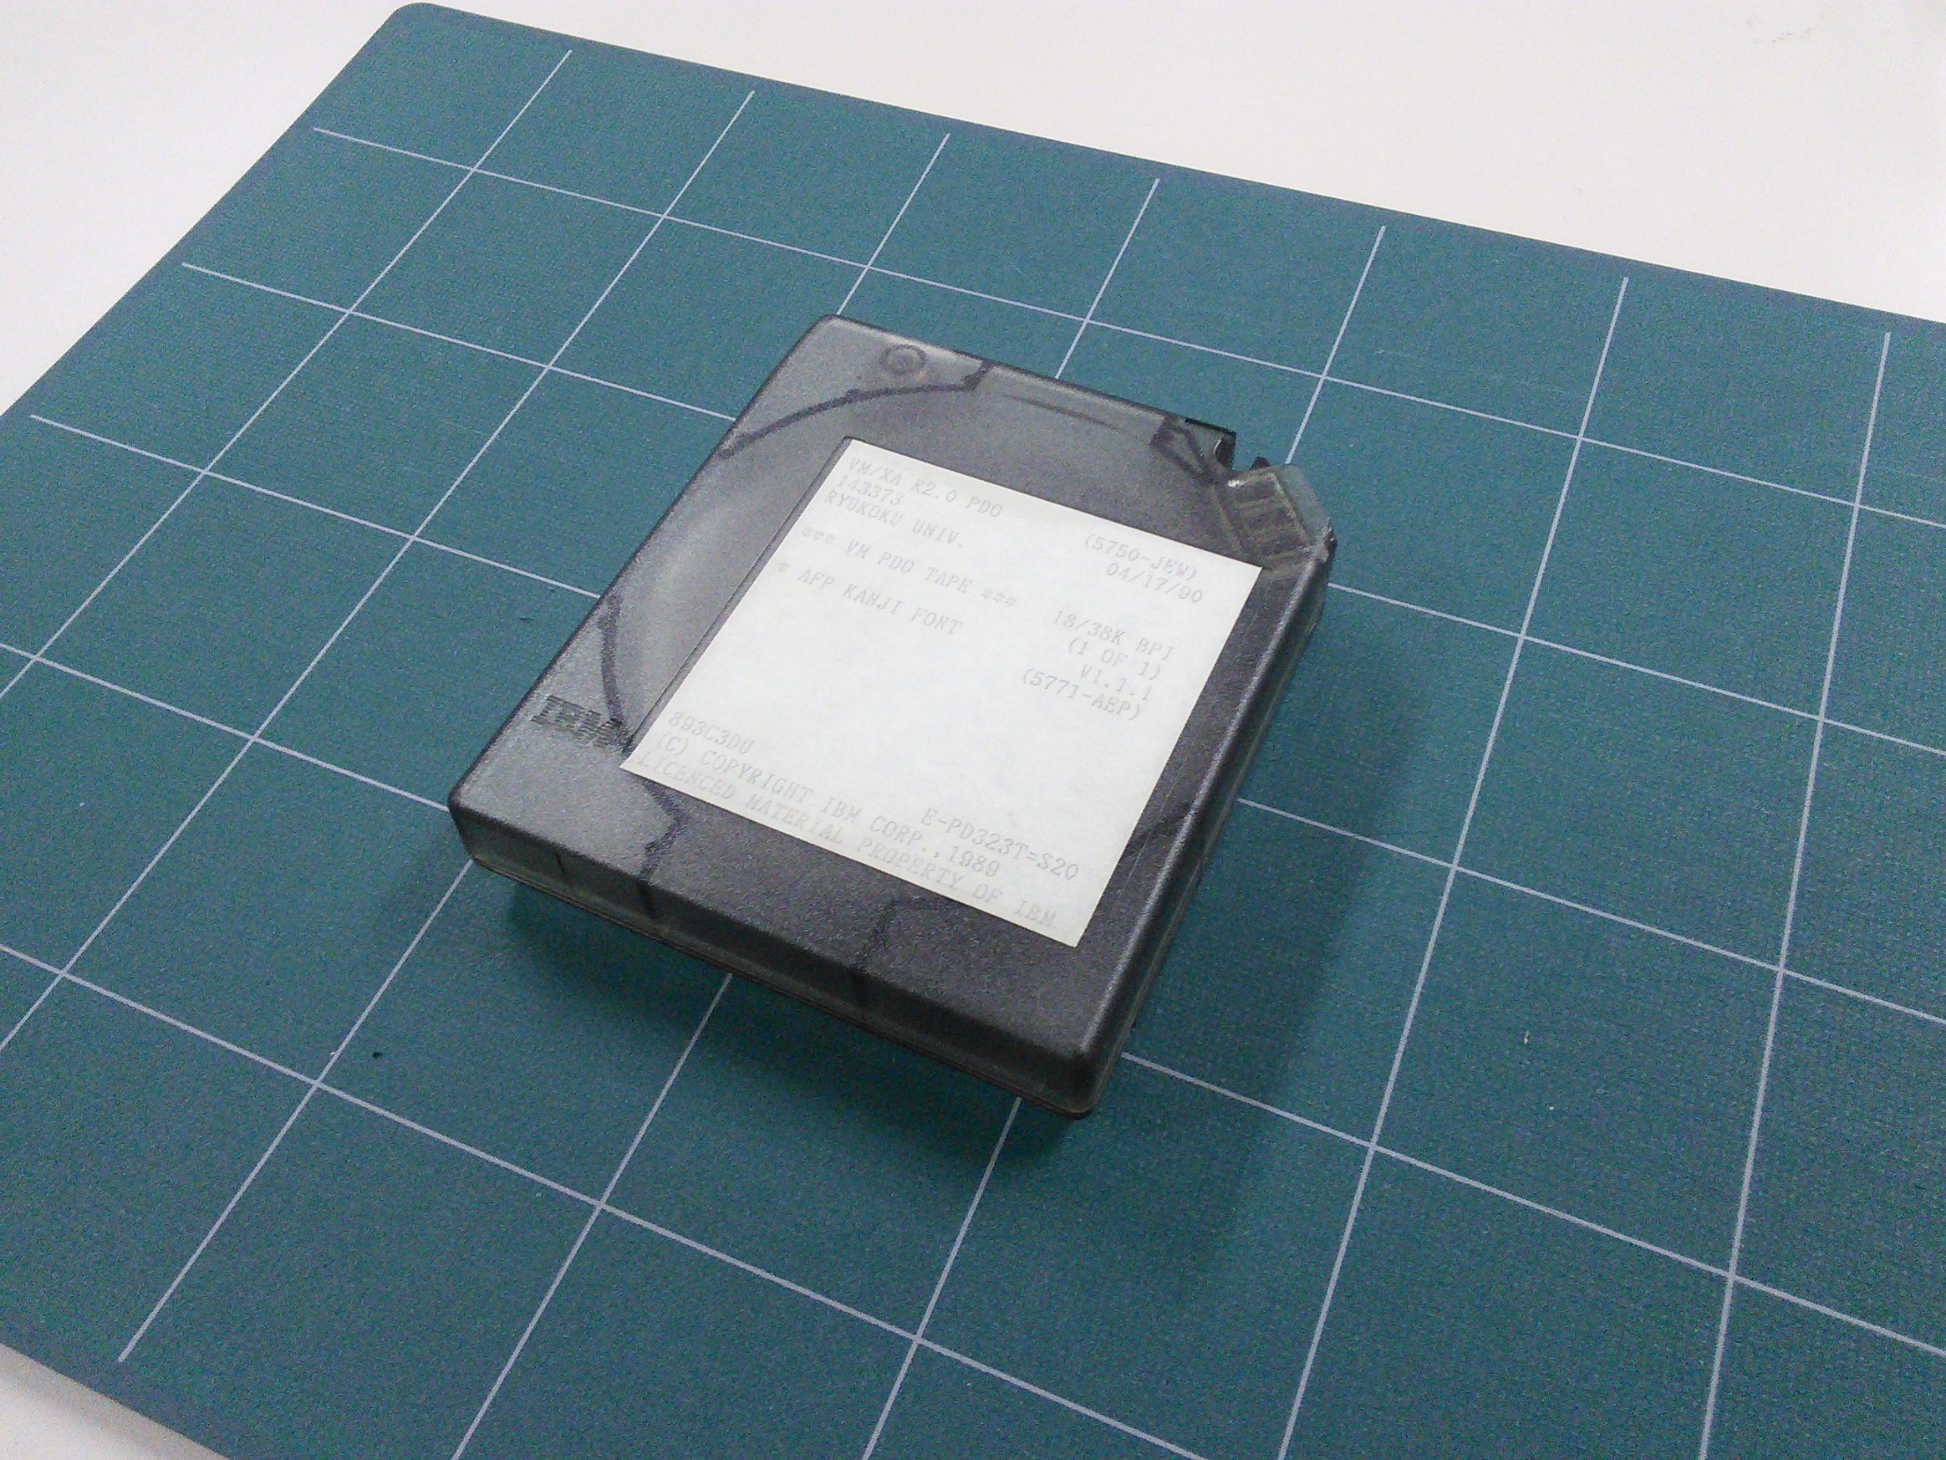

Slide 23
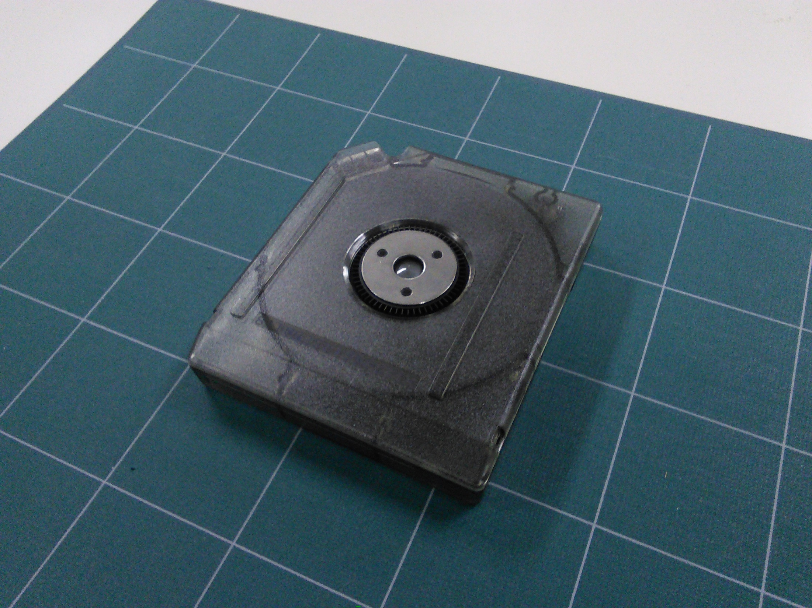

Slide 24
分解できない orz

Slide 25
力づくの攻撃を実施

Slide 26
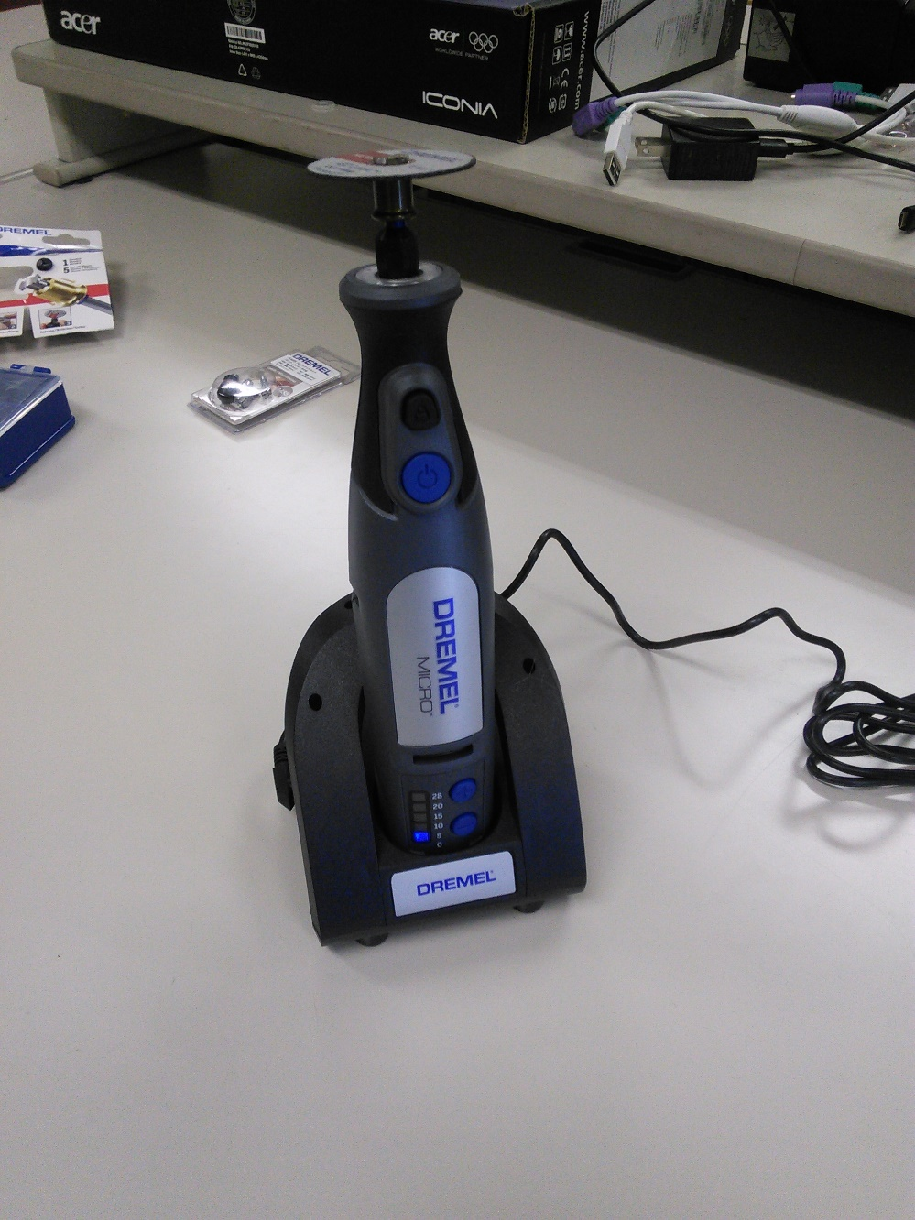
Dremel コードレスミニルーター MICRO
+
ファイバーグラス補強カットオフ
ホイール EZ406

Slide 27
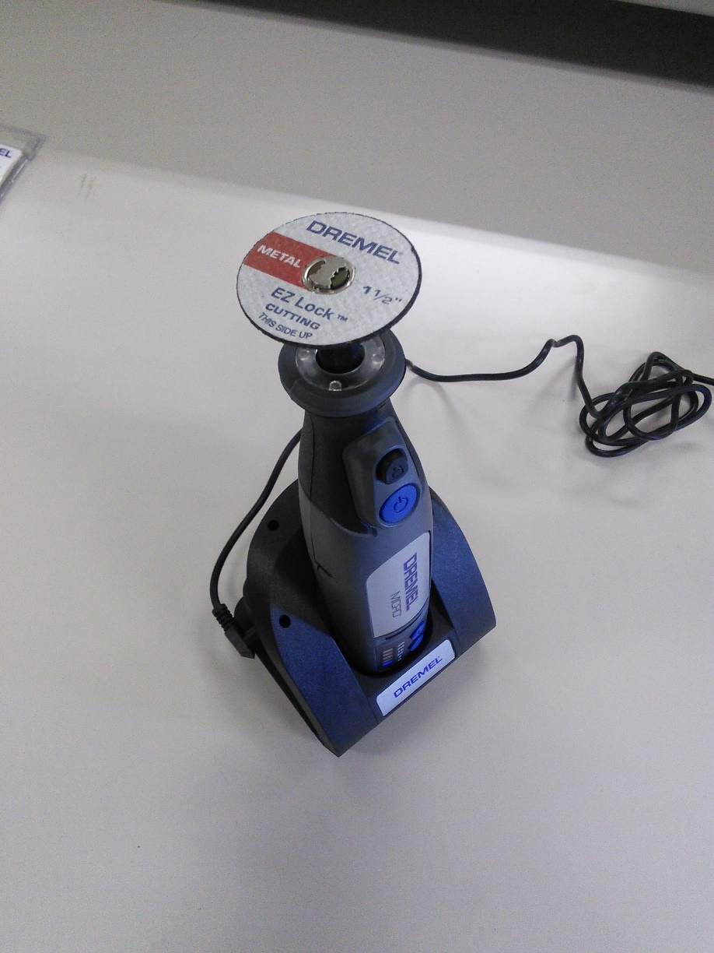
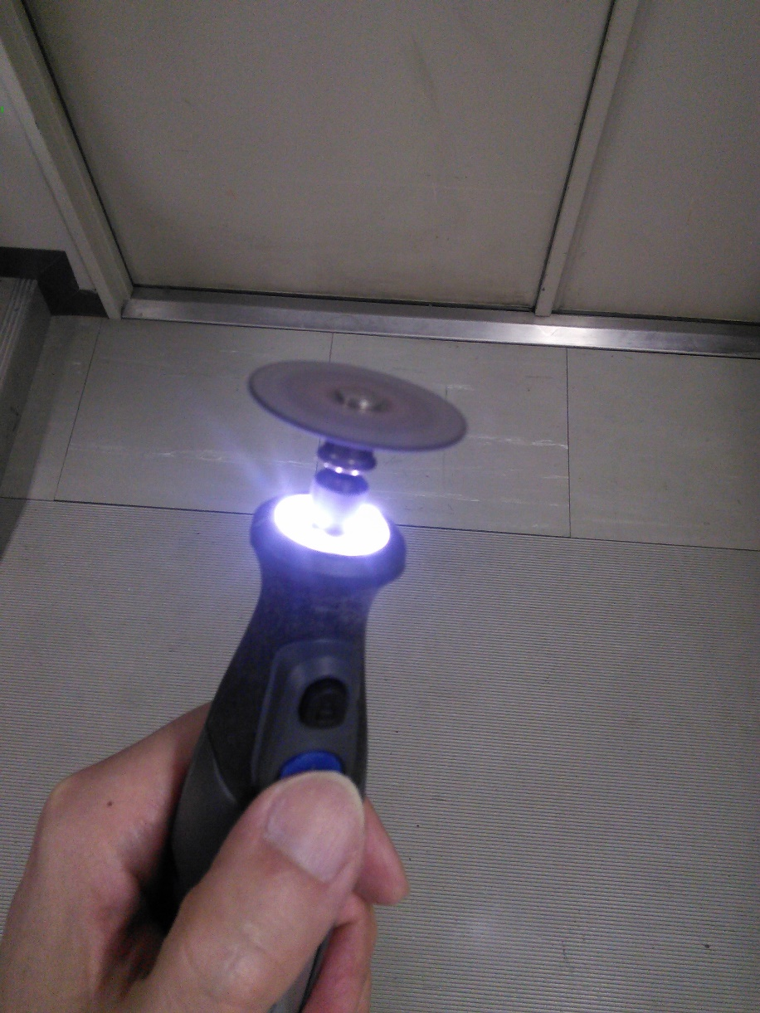

Slide 28
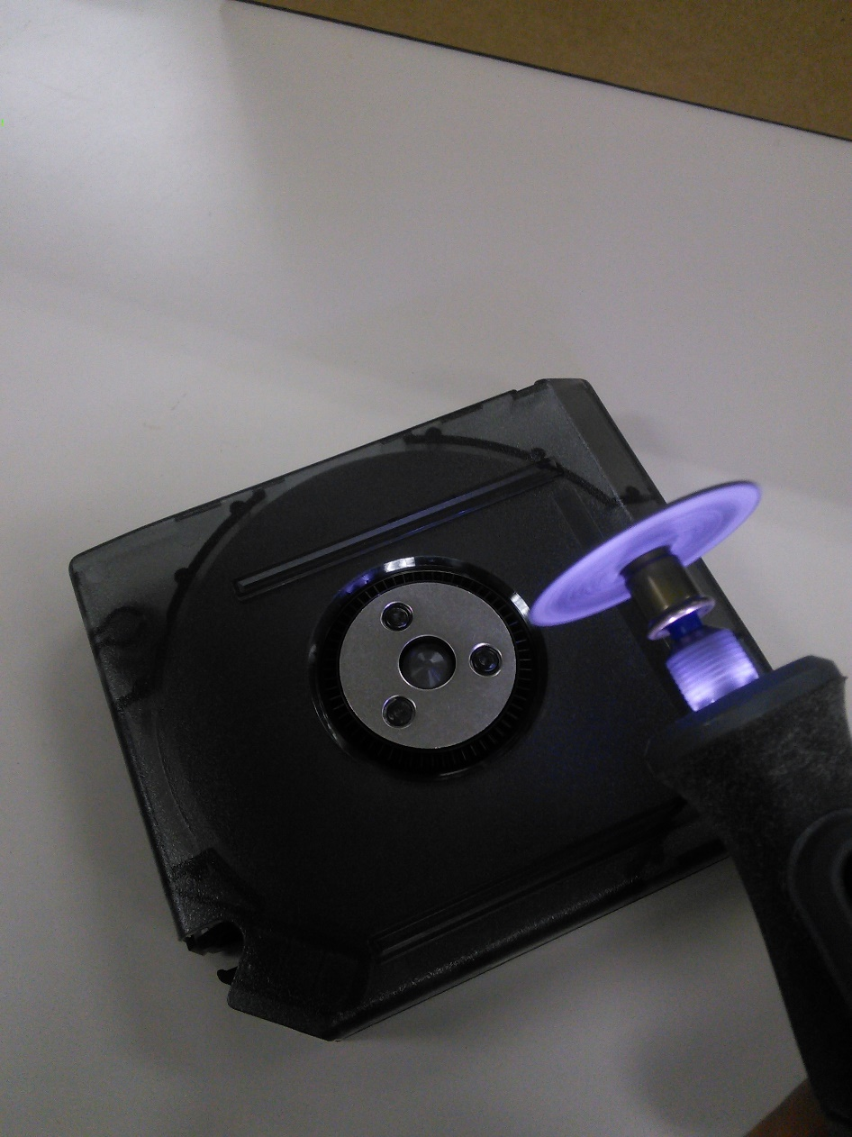

Slide 29
結果

Slide 30
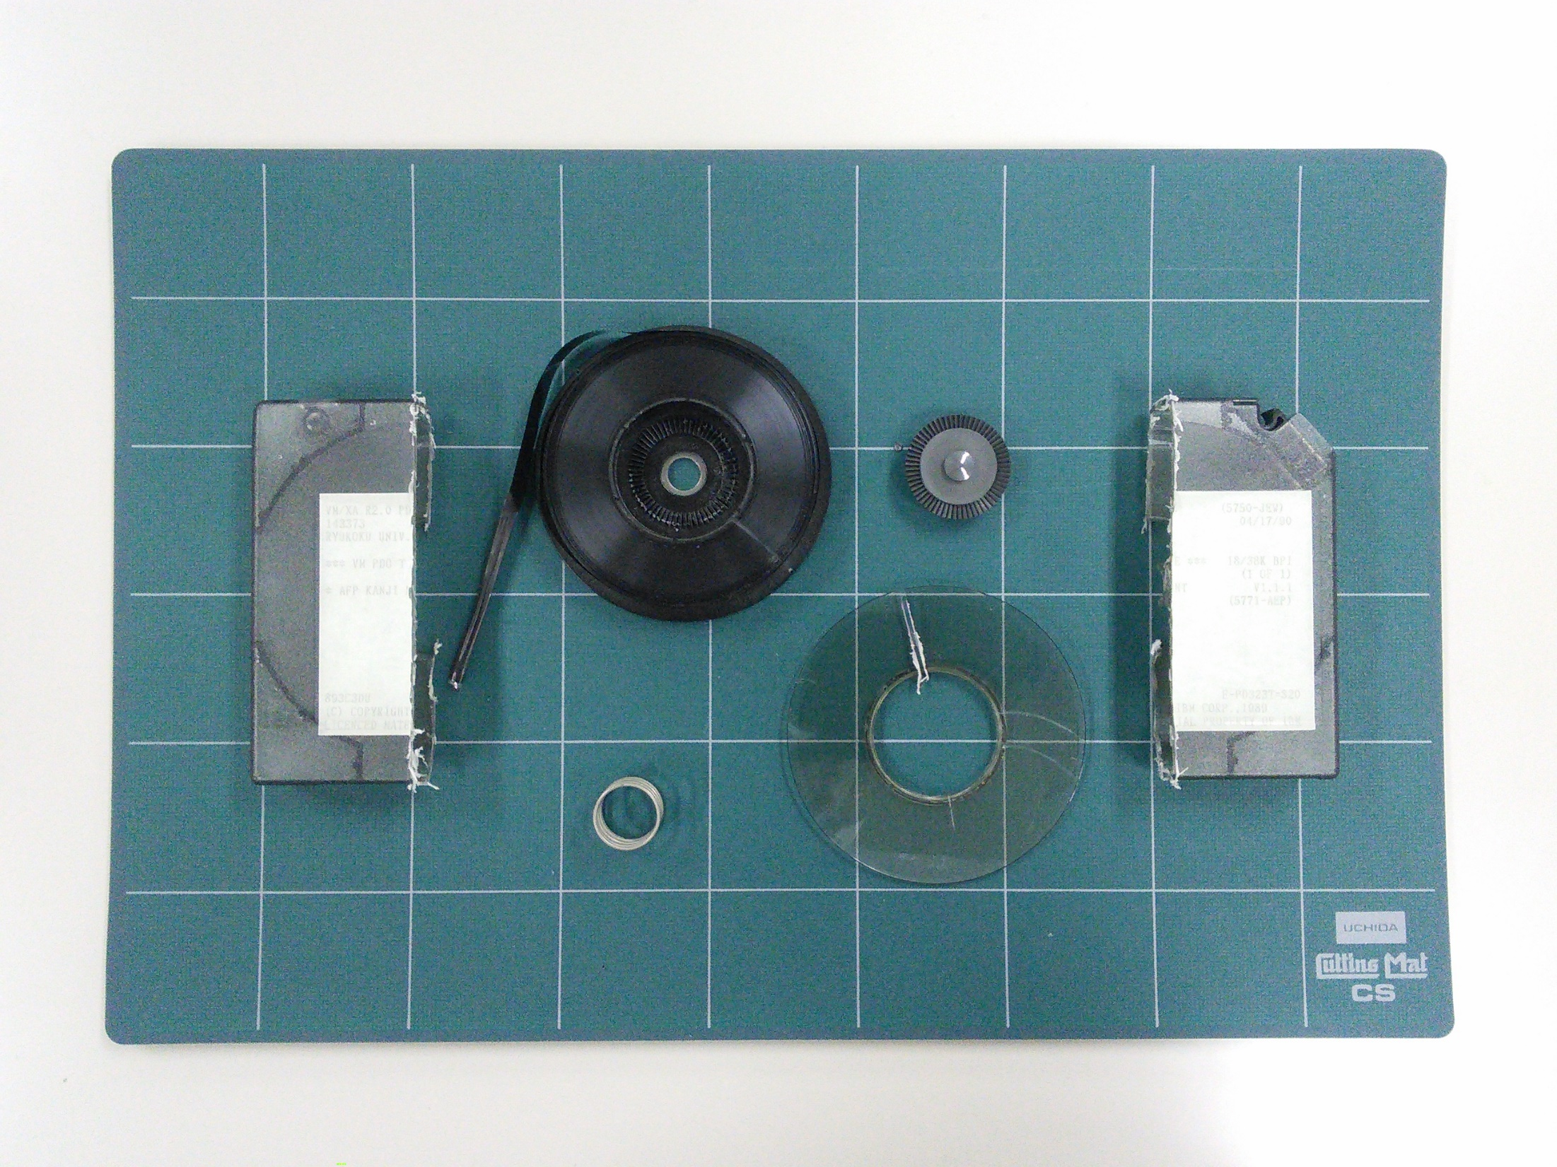

Slide 31
各テープは
カッターで裁断

Slide 32
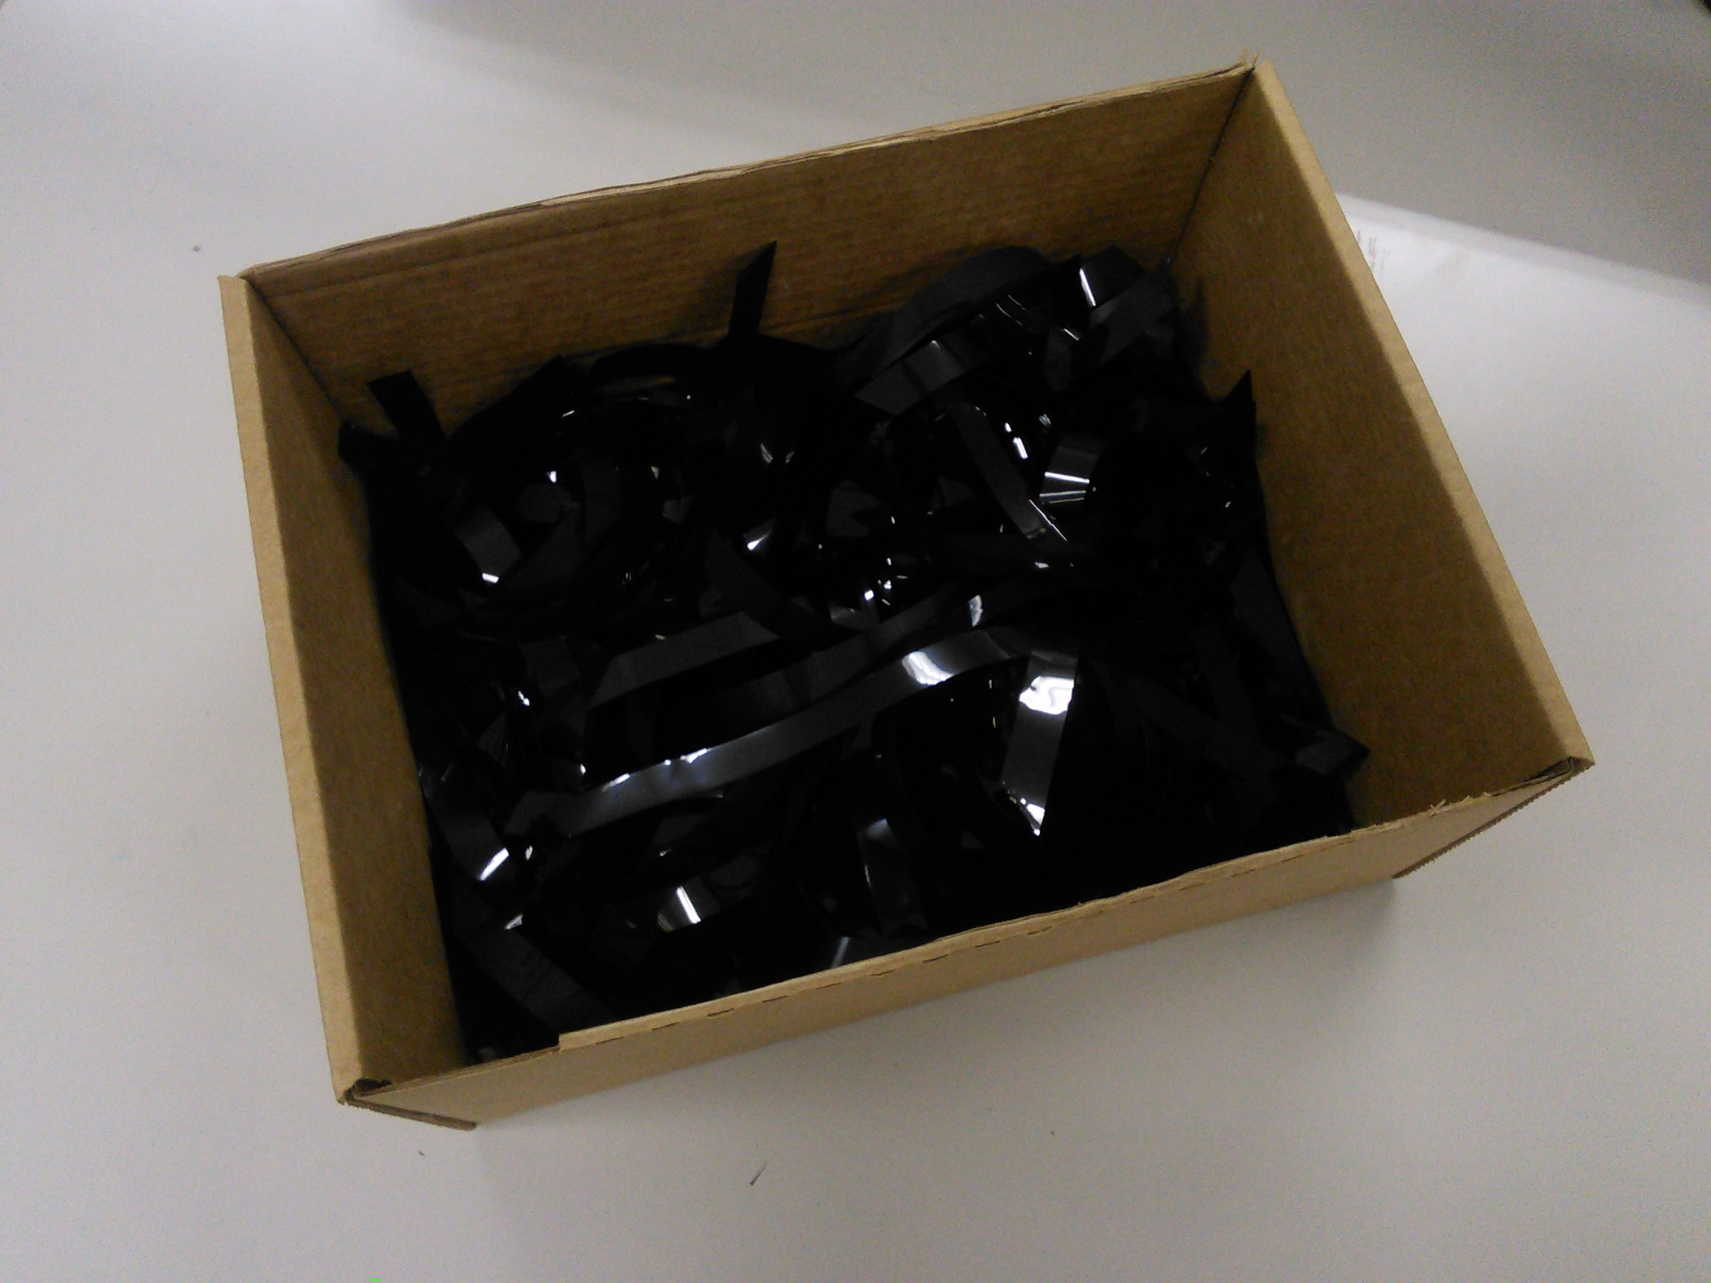

Slide 33
one more thing

Slide 34
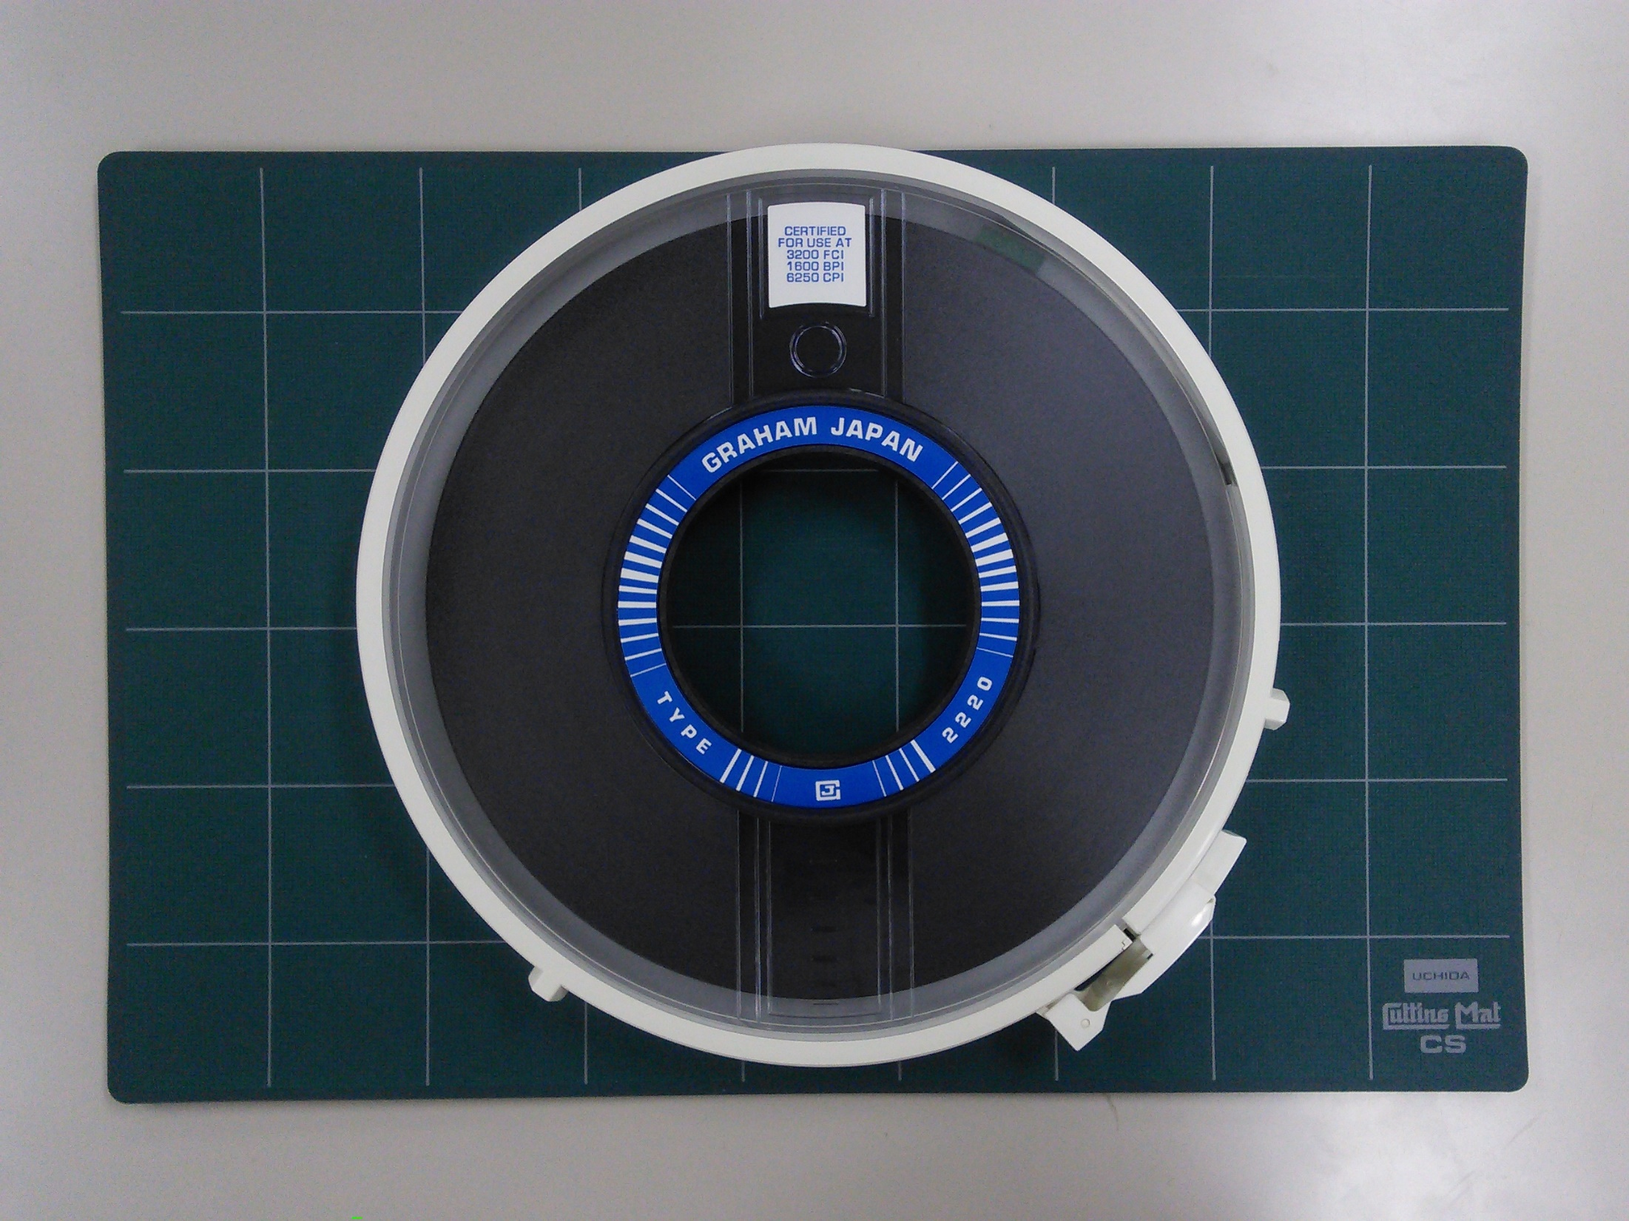

Slide 35
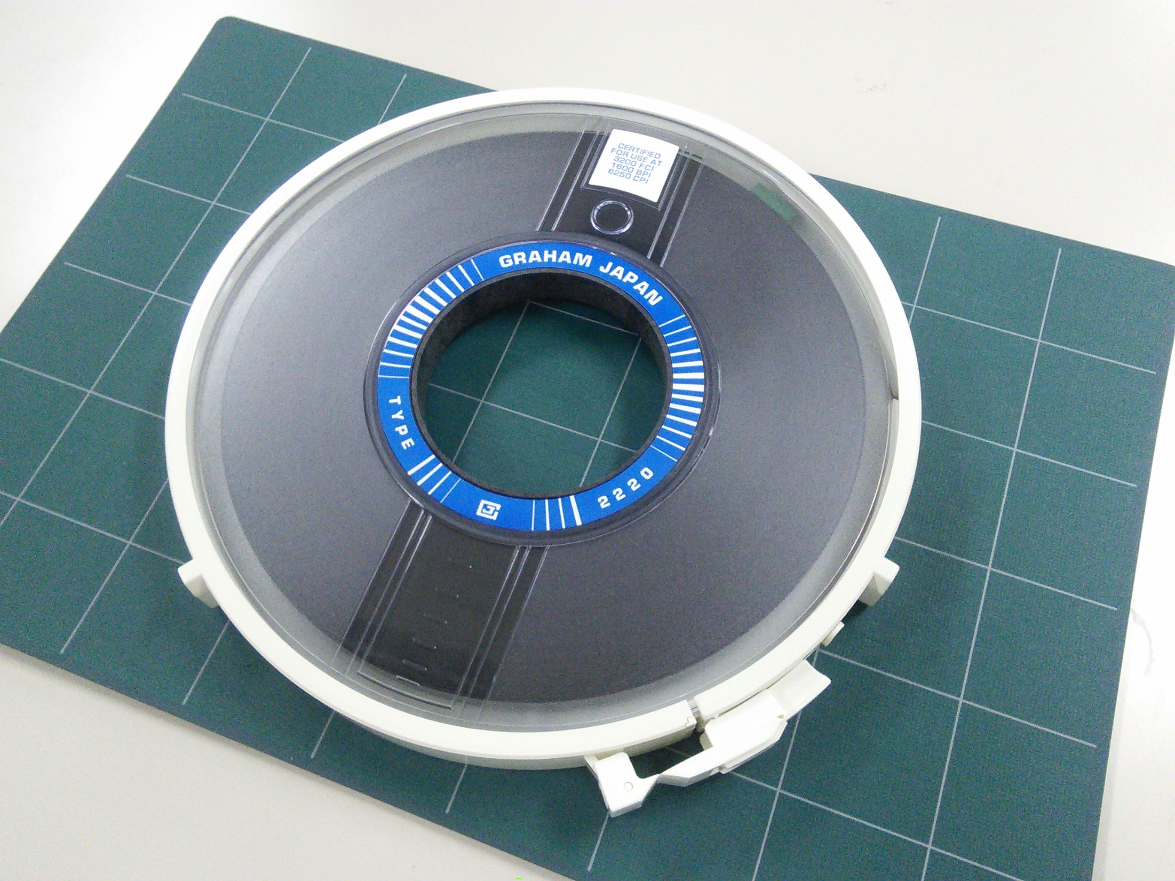

Slide 36
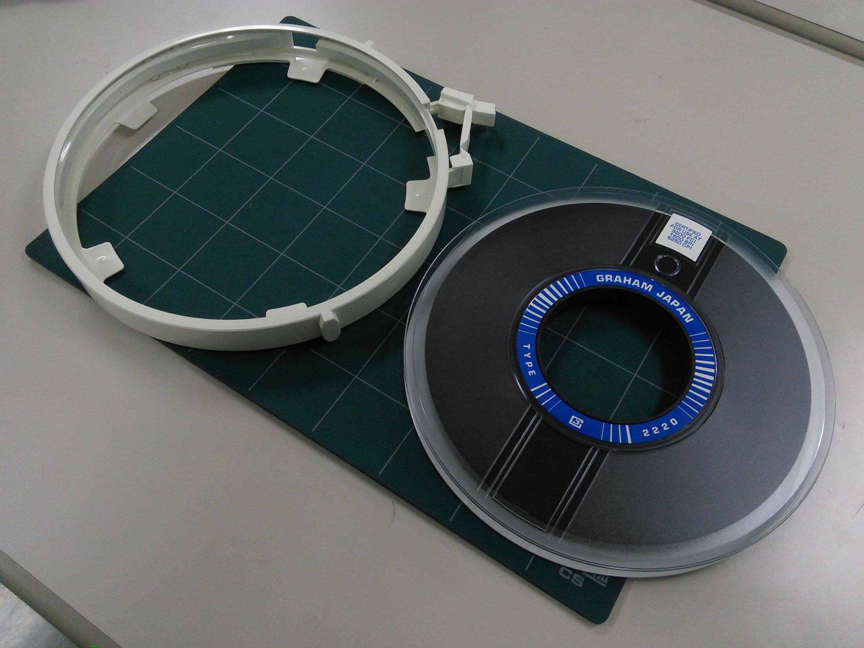

Slide 37
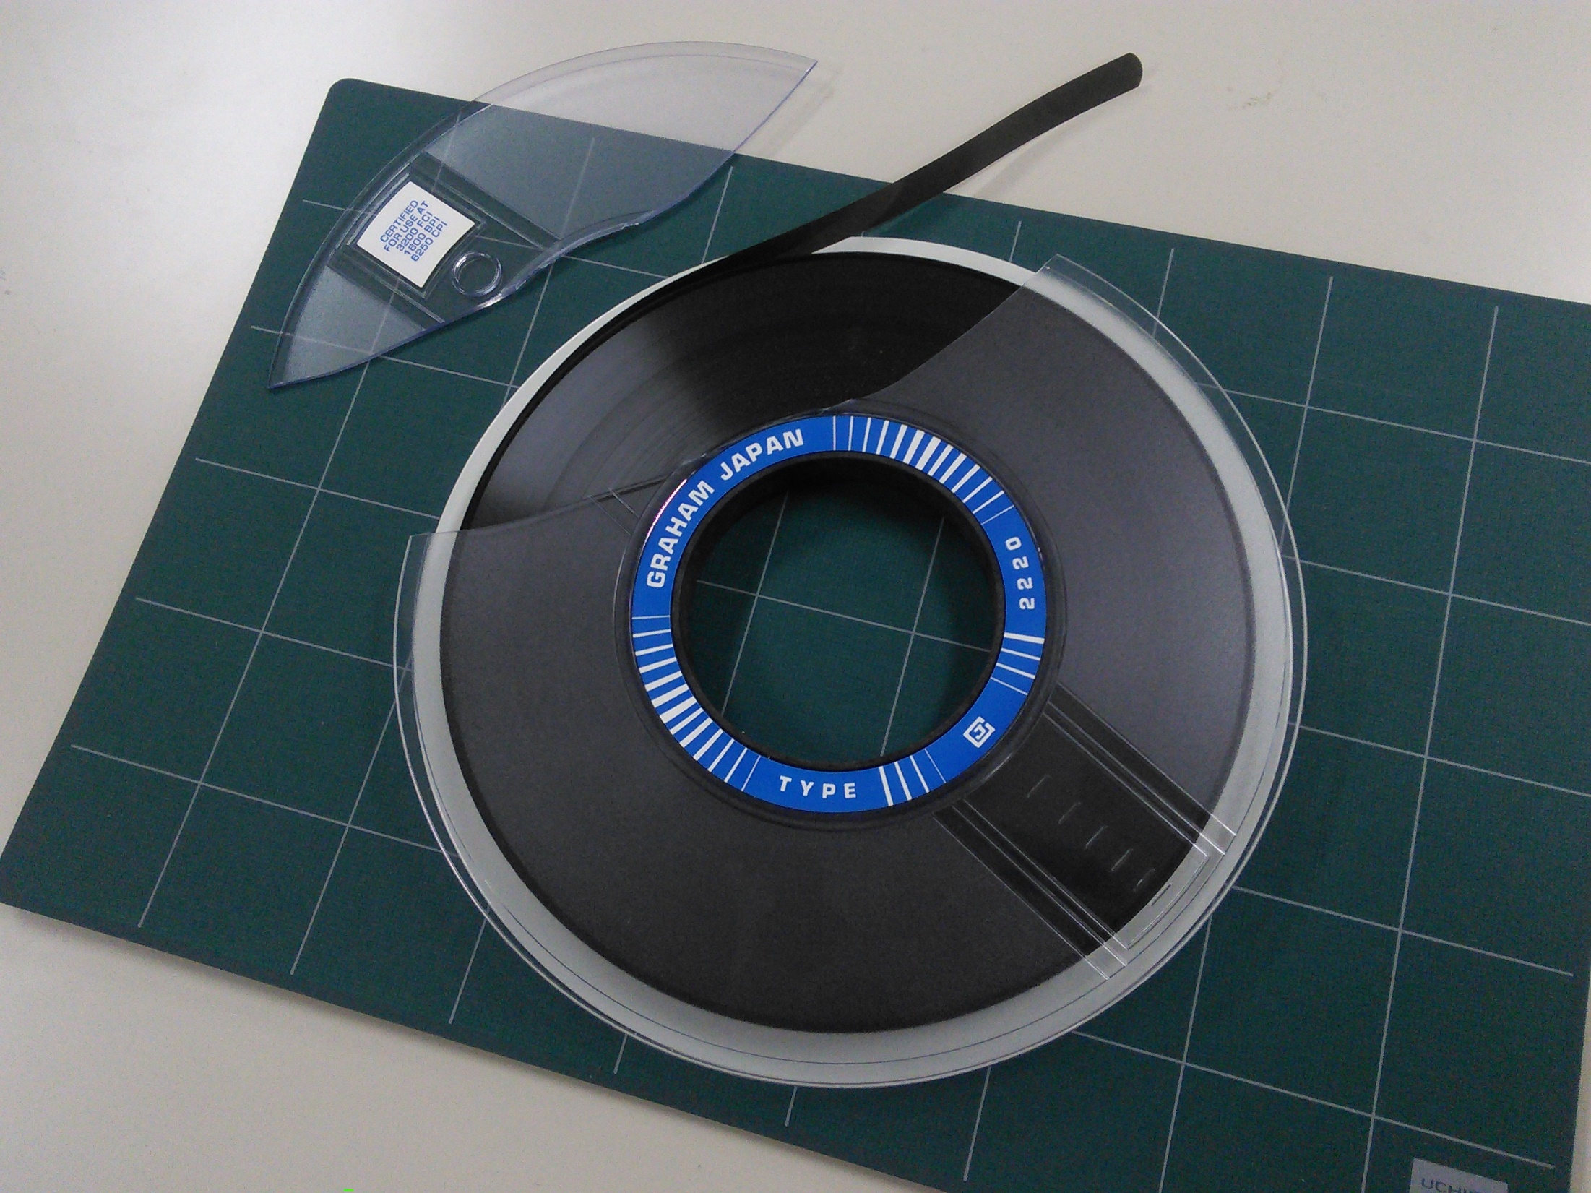

Slide 38
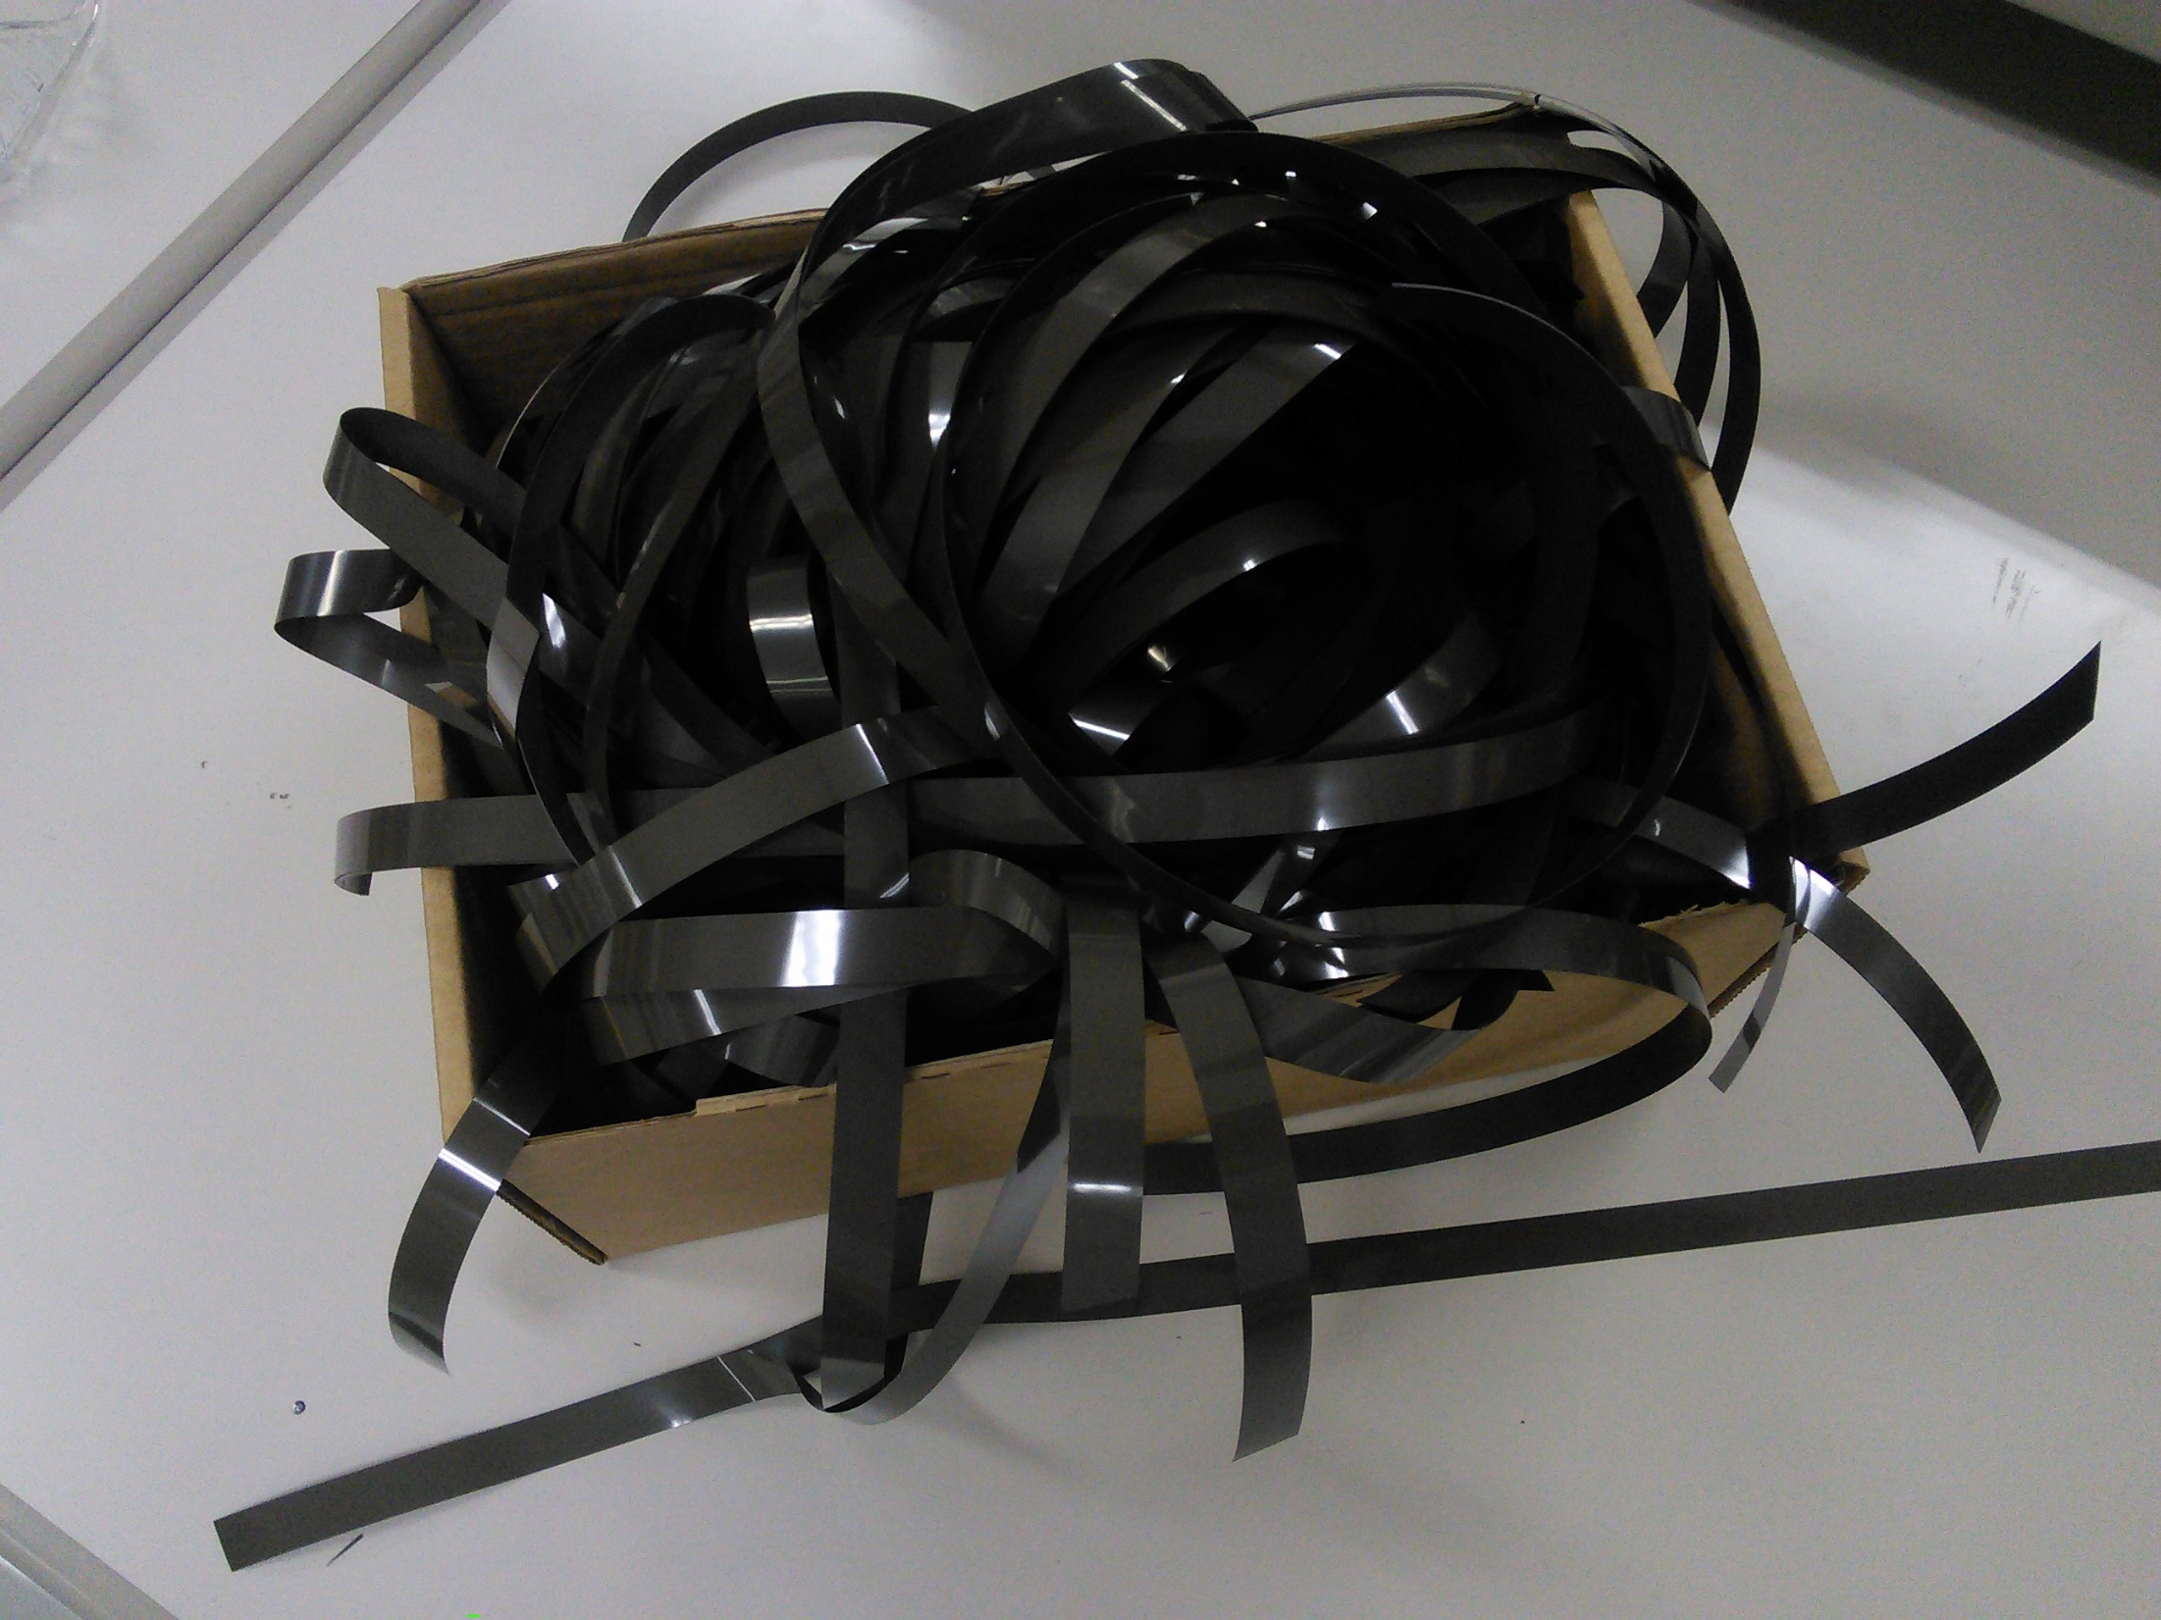

Slide 39
おしまい

